Slide 1
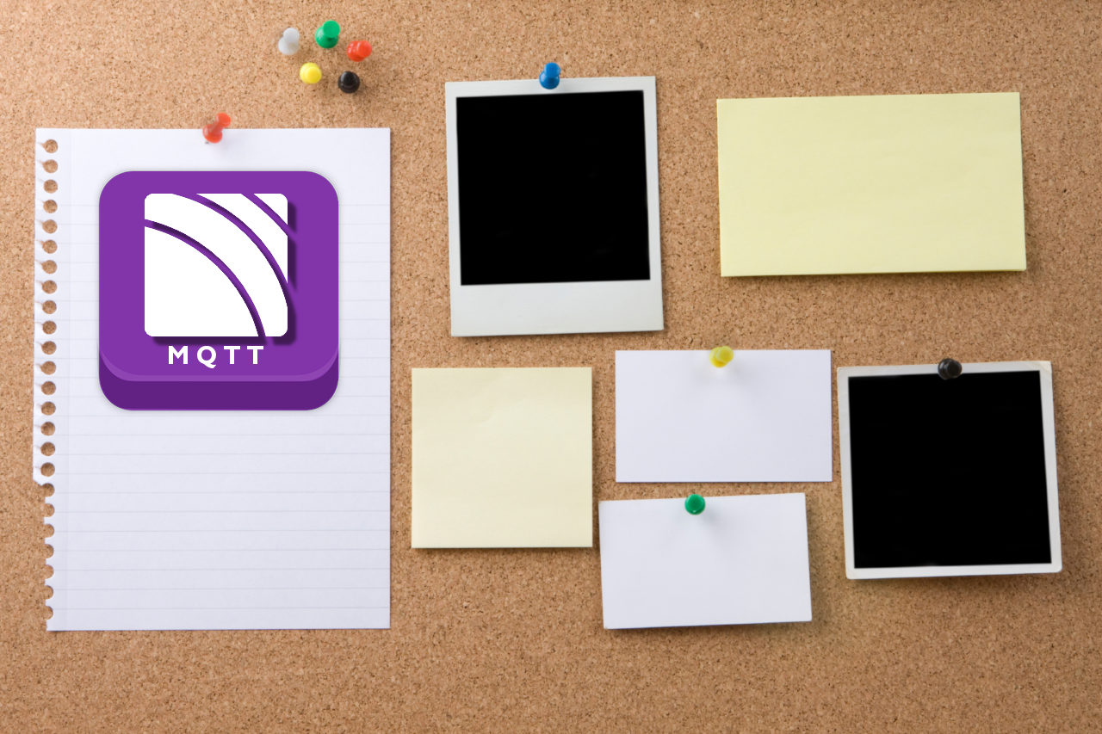
Paweł Kraszewski <root+LinuX-LAB@linuxpedia.pl>

Slide 2
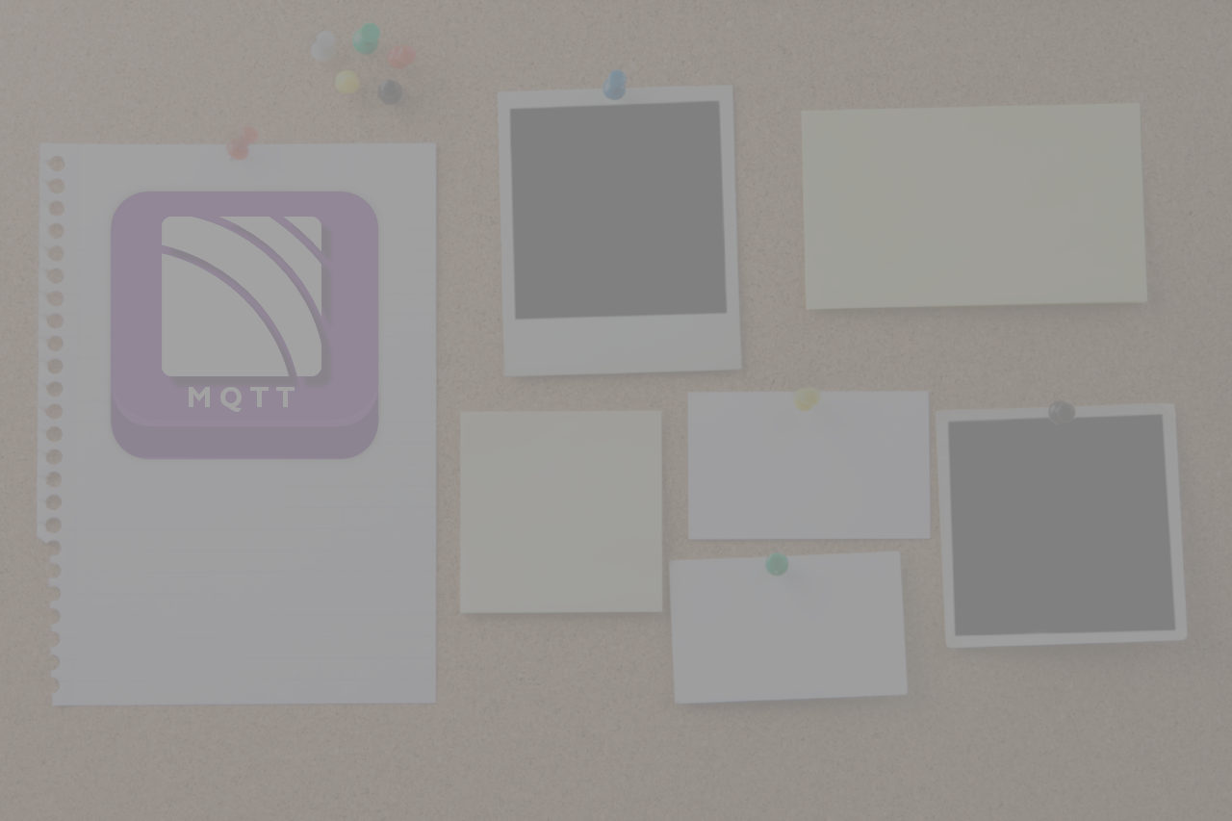
Krótko o protokole MQTT
Skrót MQTT rozwija się jako Message Queuing Telemetry Transport
Opracowany przez IBM w 1999, obecnie jest standardem ISO/IEC PRF 20922, zarządzanym przez konsorcjuim OASIS (to od m.in. formatu OpenDocument OpenOffice’a)
Strona domowa to http://mqtt.org/

Slide 3
Topologia MQTT
Protokół typu klient-serwer (zasadniczo gwiazda)
Serwer nazywany jest brokerem komunikatów
Klienci mogą publikować komunikaty w hierarchii tematów i/lub subskrybować wybrane tematy.
Komunikaty są blobami o rozmiarze do ~256MB
Tematy przypominają ścieżki w systemie plików (struktura drzewa)

Slide 4
Założenia projektowe MQTT
MQTT transportowany jest przez TCP, jednak występuje wariant MQTT-SN do pracy w sieciach nie-IP, np. Zigbee albo Bluetooth.
Ramki komunikatów mają szczątkowy narzut protokołu (bardzo efektywny binarnie, łatwy do zaprogramowania w IoT)
Protokołu nie interesuje zawartość komunikatu (binarka, JSON, XML, plain text)

Slide 5
Dostarczanie MQTT
Komunikaty mogą mieć flagę retain (zachowaj), czekają wtedy na odbiorcę w brokerze
Komunikaty mają poziom obsługi QoS:
0 – dostarcz nie więcej niż raz (być może wcale)
1 – dostarcz nie mniej niż raz (być może wielokrotnie)
2 – dostarcz dokładnie jeden raz
Klient może zostawić testament – wiadomość, która zostanie nadana przez brokera po zerwaniu połączenia z klientem.

Slide 6
Złożone topologie MQTT
Możliwa jest łączność broker-broker. Technicznie jeden broker jest wtedy klientem dla drugiego, może wtedy subskrybować zdalne tematy i publikować własne.
Taką konfigurację nazywa się mostem (bridge)
MQTT nie ma zabezpieczenia przed pętlą stworzoną przez mosty, choć niektóre brokery (m.in. mosquitto) obsługują dwukierunkową replikację między dwoma brokerami w konfiguracji asymetrycznej (tj tylko jeden równocześnie publikuje i subskrybuje na drugim)

Slide 7
Implementacje
Referencyjna implementacja brokera i biblioteki klienckiej C/C++ MQTT to Apache Mosquitto https://mosquitto.org
Multi-językowa biblioteka kliencka (Java, C#, Go, C, Python i JavaScript) Eclipse Paho https://www.eclipse.org/paho/
Inne implementacje są wymienione na Wikipedii

Slide 8
Zastosowanie
Dużo klientów i nieduże komunikaty to ulubione środowisko życia MQTT
Komunikatory (prawdopodobnie Facebook korzysta za jakiejś mutacji MQTT)
Monitorowanie urządzeń i aplikacji
Systemy Command&Control

Slide 9
Przykład
Komunikator oparty o MQTT w Pythonie3
Biblioteka python3-paho-mqtt dla protokołu
Biblioteka python3-tk dla GUI
Użycie:
komunikator.py [-p PORT] [-s SERVER] username

